Slide 1
医療経済学A (9) 高齢者と介護保険
丹野忠晋
拓殖大学政経学部
2020年7月22日

Slide 2
講義の進め方．使い方
シラバスにある教科書を用意してください．自分のノートと筆記用具を用意してください
どちらの講義を受けてもOKです．teamsの会議に参加できないオンデマンド型の受講者の資料を解説します
私の音声が流れスライドが進みます．問題演習の部分や教科書を参照する部分は【ESC】を押してスライドショーを一時停止してください．問題を解き終わるなどしたら【SHIFT】+【F5】を押して見終わった部分からスライドショーを再開してください．
アンケートと課題はBbに統一することに変えました．全員BBの課題機能で提出してください。一回でOK。これ以外の提出方法は認めません。

Slide 3
介護保険財政の仕組み
2000年介護保険制度が創設される
介護は介助と看護で生活を支える
福祉を利用するのは世間体が悪いという人．スティグマ（恥辱感）をもつ人も
福祉制度は弱者救済措置だが，財政的に全員が利用できるわけではない
親を病院に安価に入院させる社会的入院
権利をもたせてスティグマを小さくさせる介護保険

Slide 4
介護保険の対象
介護保険は40歳以上の人のみが強制加入
65歳以上を第1号被保険者
40～64歳を第2号被保険者
第1号の保険料は所得段階別保険料，年金で決まる
生活保護受給者は65歳以上であれば介護保険に加入
第2号は医療保険の保険料に含める形で徴収
介護保険の保険者は市町村だが，広域連合の場合も

Slide 5
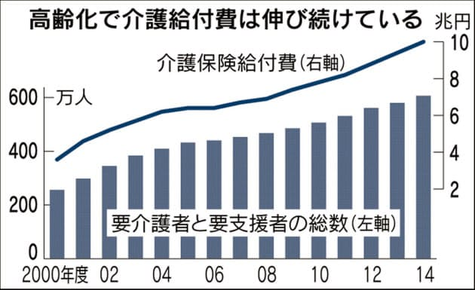

Slide 6
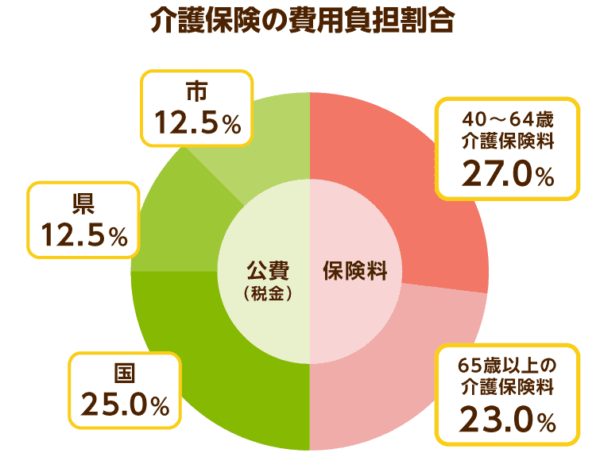

Slide 7
具体例
介護保険の給付費の50％を国などが負担
残り半分を第1号と第2号の被保険者の人口比で負担
この方法は高齢化の影響が少なくて済む
高齢化が進むと第2号の負担割合は減る
第1号被保険者の受益者負担原則が強い
市町村の介護費用が高いと後で保険料に反映

Slide 9
介護保険の利用方法
要介護認定を受けないと介護保険は受けられない
65歳になると市町村から介護保険被保険者証が交付
基本チェックリストで生活の困難度を確認
生活が困難だとされれば要介護認定が申請可能
介護認定審査会で審査して要介護度（自立，要支援1・2，要介護1～5までの8段階）を判断
自立は介護保険が使えません
要支援1は1ヶ月約5万円まで面倒を見る
要介護5は1ヶ月約36万円まで面倒を見る

Slide 11
介護保険サービス
居宅サービス，施設サービス，地域密着型サービスに分けられる
施設サービスは寝たきりなど状態が重くなって自宅では世話ができなくなったときに利用できる
4つの施設，特別養護老人ホーム（特養，公共の老人ホーム）
介護老人保健施設（老健施設，リハビリできる）
介護療養型医療施設（介護療養，回復期にある寝たきり患者に医療・看護・介護を提供），
介護医療院（2018年から新設）

Slide 12
施設サービス
介護保険の前は福祉か医療で高齢者の面倒をみた
施設サービスを医療の必要度を低い順に
特養＜老健施設＜介護療養と役割分担して整理
終身制の特養では入所待ちが40万人もいる
在宅での看取りや地域包括ケアの推進へ

Slide 13
居宅サービス
ここで居宅は主に居住している場所が施設以外という意味．居宅＝自宅に来てもらうではない
特養は定員約40万人に対してほぼ同じ人数が待機
メインの場が自宅で施設に通い自立のためのリハビリを重視する方針に転換
居宅サービスは訪問系サービス，通所系サービス，短期入所系サービス，その他に分かれる
訪問系サービスは自宅に来てもらう．訪問介護，訪問看護，訪問リハビリテーション，居宅療法管理指導

Slide 14
通所系サービス
通所系サービスは利用者が施設に通って，日常生活の支援を受ける
通所介護（デイサービス），通所リハビリテーション（デイケア）
短期入所系サービスは施設に短期間入所する
家族の介護者が一時的に介護できないときや休息の時に利用．介護はストレスがかかるので休みが必要
介護疲れによる肉体的・精神的な虐待を防止する

Slide 15
ケアプラン
たくさんのサービスがあるので利用にあたって居宅サービス計画書（ケアプラン）を作成
ケアマネージャー（介護支援専門員）に依頼する
この依頼を居宅介護支援(ケアマネジメント)という
ケアマネージャーが本人と家族の意向を聞いて計画し，サービス提供者に連絡をして，契約する

Slide 16
地域密着型サービス
施設サービスと居宅サービスの基準（質）や料金（介護報酬）は全国同じ
地域の実情に応じたサービスを地域密着型サービス
市町村が業者の指定・監督を行い，その住民のみが利用可能

Slide 17
地域包括ケアと将来の高齢者医療・介護
地域医療構想は急性期の病床を減らし，早期退院を促し，回復期・療養と引き継ぎ，できるだけ早く在宅復帰させる意図をもつ
在宅サービスを使いながら人生の最期まで過ごす
地域包括ケアシステムは可能な限り住み慣れた地域で，自分らしい暮らしを人生の最期まで続ける，地域の包括的な支援・サービス提供体制のこと
地域密着型サービスは地域包括ケアシステムの一部
サービス付き高齢者向け住宅（サ高住）の整備も進んでいる

Slide 18
地域支援事業
地域支援事業は要介護にならなくて済むような制度
保険者の市町村が高齢者に対してお金を使い，介護予防に取り組む
閉じこもりなのでの情報収集し，該当者の介護を予防したり，住民に介護予防のための栄養知識や体操などの情報提供
地域包括支援センターは介護予防の活動だけではなく介護に関する悩みや相談事を受け付け，高齢者の虐待防止や成年後見人の相談を受けたり（権利の譲渡），地域のケアマネージャーの支援を行う

Slide 20
まとめ
高齢者と介護保険
スティグマから権利
第1号被保険者
人口比率による負担ルール
介護認定
介護保険サービス
居宅サービス，施設サービス
地域密着型サービス
地域包括ケアサービス
地域支援事業

